Slide 1
I rapporti tra Stato e Chiesa, ovvero la questione romana
Prof. Marco Apolloni

Slide 2
Che il papa sia naturalmente e debba essere effettivamente il capo civile d’Italia, è una verità provata dalla natura delle cose, confermata dalla storia di molti secoli, riconosciuta altre volte dai popoli e dai principi nostrani, e solo messa in dubbio da che gli uni e gli altri bevvero da estere fonti e ne derivarono il veleno nella loro patria.
Tratta da: Del primato morale e civile degli italiani (1843) di Vincenzo Gioberti.
La posizione di Gioberti è detta: neoguelfismo (si rifà ai precedenti scontri tra Papato e Impero del XI secolo). Gioberti auspica la formazione di una confederazione degli Stati italiani posti sotto la guida del pontefice.

Slide 3
Perché neoguelfismo?
È un richiamo nostalgico a un’epoca precedente, prerivoluzionaria. I liberali neoguelfi come Gioberti, infatti, temendo – nel venire a patti con gli ideali democratici – una escalation rivoluzionaria anche in Italia, vedevano di buon occhio una riaffermazione della Chiesa, vista come occasione di traino – piuttosto che di ostacolo – all’unificazione italiana.
La salita al soglio pontificio di Pio IX – il periodo del suo pontificato va dal 1846 al 1878 – pone delle fondate speranze alle attese dei liberali neoguelfi e sembra rendere quanto meno possibile l’auspicio di Gioberti.

Slide 4
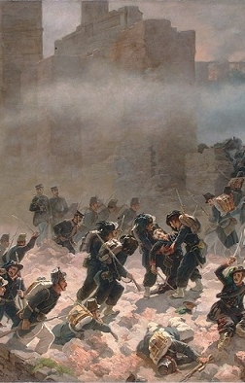
La questione romana. La breccia di Porta Pia
La sconfitta dei francesi a Sedan (1870), ad opera dei prussiani, infonde coraggio al governo italiano, che si risolve a inviare un corpo di spedizione a Roma. Il 20 settembre i bersaglieri riescono a sfondare. Celebre diviene l’episodio della breccia di Porta Pia. Il processo di unificazione avviato nel 1861, seppure non ancora giunto a termine – terminerà con l’annessione del Trentino e della Venezia Giulia dopo la prima guerra mondiale –, consente di acquisire quella che diventerà immediatamente la nuova capitale d’Italia (in precedenza era Firenze).

Slide 5
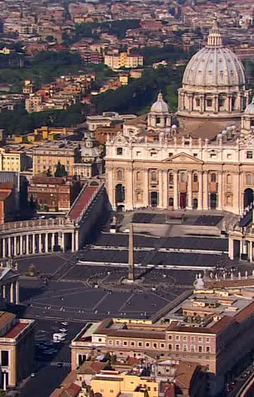
La legge delle guarentigie
Nel 1871, lo Stato italiano emana la legge delle guarentigie, riconoscendo al pontefice la prerogativa sui territori del Vaticano, Laterano e Castelgandolfo. Pio IX si rifiuta di riconoscere la validità di questa legge, sancendo la crisi nei rapporti fra lo Stato italiano e la Chiesa cattolica.

Slide 6
Il modernismo
(tra fine Ottocento e inizio Novecento)
Il modernismo nasce come movimento in seno all’ortodossia cattolica, ma si pone nei confronti della stessa in termini di critica teologica, filosofica e politica.
In sostanza, i modernisti – fra i cui ranghi si annoverano personalità religiose e della società civile – pongono l’esigenza di un profondo rinnovamento sia spirituale sia strutturale della Chiesa cattolica. In breve, essi condannano la rigidità e l’avversione della Chiesa contro il progresso scientifico ormai pienamente affermato.

Slide 7
Il caso Murri
Nel modernismo italiano spicca una componente sociale; che mette i cattolici italiani in concorrenza con i seguaci degli ideali socialisti; concorrenza che persiste tuttora.
L’esponente che – almeno in Italia – meglio incarna l’anima del movimento è il sacerdote Romolo Murri, tollerato da Leone XIII (1810-1903) e scomunicato da Pio X nel 1907. Murri getta le basi di quell’ideale sociale cattolico che porterà poi alla costituzione del Partito popolare italiano di don Sturzo (fondato nel 1919 e sciolto dal fascismo nel ‘26), e più avanti ancora della Democrazia cristiana.

Slide 8
La Rerum novarum, risposta cattolica al modernismo
La risposta viene dall’enciclica Rerum novarum (1891) prodotta sotto il pontificato di Leone XIII. In essa si può leggere un tentativo di difesa dei lavoratori, pur nell’ottica di una collaborazione proficua e vicendevolmente vantaggiosa delle classi (l’intera enciclica è fruibile dal sito della Santa Sede).

Slide 9
Mette in riga capitalisti e operai
In essa si può trovare vuoi una critica dell’eccesso di ricchezza (obiettivo dei capitalisti) e vuoi anche dell’abolizione della proprietà privata (traguardo degli operai). Le classi – dei capitalisti e degli operai – rimangono un punto fermo e “hanno assoluto bisogno l’una dell’altra, e non può esserci capitale senza lavoro, né lavoro senza capitale” (virgolettato tratto dall’enciclica, consultabile nel sito della Santa Sede).

Slide 10
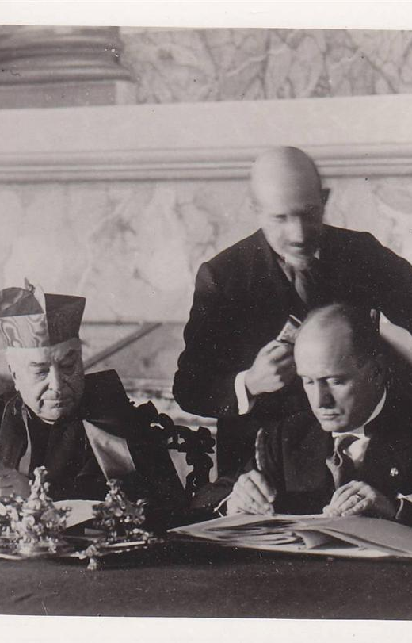
I Patti lateranensi
L’11 febbraio del 1929 la Santa Sede e il governo italiano firmano i Patti lateranensi, che riaffermano – in buona sostanza – la centralità e il ruolo della Chiesa cattolica eletta a “religione di Stato”. In cambio la Chiesa cattolica accetta di riconoscere il Regno d’Italia. Con questo atto solenne viene ricomposta la frattura prodottasi nel 1870 (anno della presa di Roma).

Slide 11
Il Concordato in seguito ai Patti lateranensi
Nello stesso tempo, Stato italiano e Chiesa cattolica stipulano un Concordato, che viene sottoscritto da Benito Mussolini e dal cardinale Segretario di Stato Pietro Gasparri. Tale Concordato assegna specifiche concessioni alla Chiesa, quali “la piena libertà di culto, l’attribuzione di effetti civili al matrimonio religioso, l’introduzione dell’insegnamento della religione cattolica nelle scuole, la garanzia della sopravvivenza e dell’autonomia dell’Azione cattolica” (G. De Luna, M. Meriggi, Il segno della storia – Vol. 3, Paravia, Torino-Milano 2012, p. 248).

Slide 12
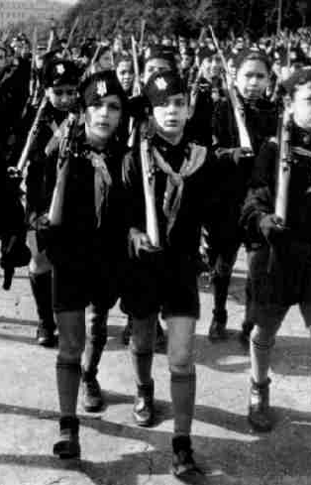
L’Opera nazionale balilla (ONB)
Per affermare appieno lo Stato fascista, il Duce deve organizzare l’educazione delle giovani generazioni. A tale riguardo, nel ’26, Mussolini fonda l’Opera nazionale balilla (ONB). Questa, però, trova il terreno già occupato dall’Azione cattolica, anch’essa alle prese con l’educazione dei giovani.

Slide 13
Il “totalitarismo imperfetto”
Inizialmente Mussolini mette in guardia l’Azione cattolica, raccomandandogli di rimanere nei ranghi di un’educazione strettamente religiosa, a quella civile ci avrebbe pensato l’ONB. Nel ‘31, però, le squadriglie fasciste passano dalle parole ai fatti, devastando diverse sedi dell’Azione cattolica. L’allora pontefice Pio XI risponde con l’enciclica Non abbiamo bisogno (5 luglio). La situazione si ricompone e si giunge a un compromesso il 2 settembre del ‘31.

Slide 14
Perché “imperfetto”?
Con il compromesso, il regime riceve sufficienti garanzie di “apoliticità” da parte dell’Azione cattolica. Tuttavia un simile compromesso indica un venire a patti che mal si addice a un totalitarismo perfetto. Perciò alcuni storici sostengono l’ipotesi che il fascismo sia stato un “totalitarismo imperfetto”.

